Slide 1
Jak ułatwić dziecku start w przedszkolu
PM 227
Kilka uwag – mogą się przydać

Slide 2
NASZE MOTTO:
Wszystkiego, co naprawdę trzeba wiedzieć o tym, jak żyć, co robić i jak postępować, nauczyłem się w przedszkolu. Mądrość nie znajdowała się na szczycie wiedzy zdobytej w szkole średniej, ale w przedszkolnej piaskownicy. Tam się nauczyłem, że trzeba:

Slide 3
dzielić wszystko,
postępować uczciwie,
nie bić innych,
odkładać na miejsce każdą znalezioną rzecz,
sprzątać po sobie,
nie brać nic, co do mnie nie należy,
powiedzieć „przepraszam”, jeśli się kogoś uraziło, myć ręce przed jedzeniem,
spuszczać wodę,
jeść maślane bułeczki i popijać mlekiem,
prowadzić zrównoważone życie,
trochę się uczyć i trochę myśleć,
malować i rysować, i śpiewać, i tańczyć, i bawić się,
i codziennie trochę pracować,
a po południu się zdrzemnąć.”
Robert Fulghum „Wszystkiego, co naprawdę trzeba wiedzieć, nauczyłem się w przedszkolu” Instytut Prasy i Wydawnictw Novum, Warszawa 1991

Slide 4
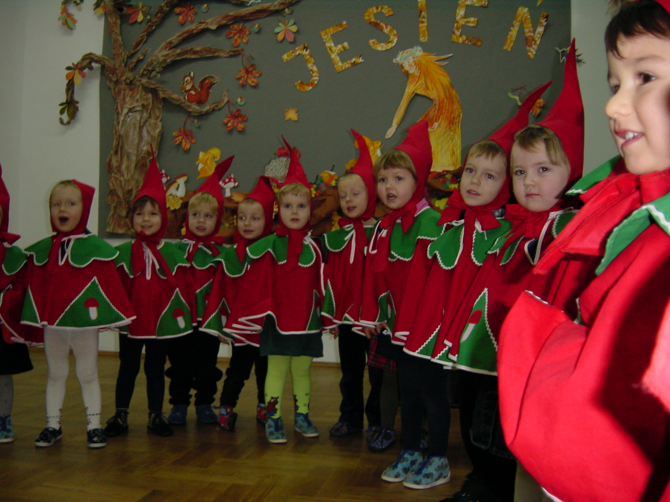
Adaptacja
Adaptacja to przystosowanie do nowego środowiska, do nowych sytuacji i warunków. Dla małego dziecka takim środowiskiem, otoczeniem społecznym jest przedszkole, gdzie zdobywa ono pierwsze doświadczenia społeczne. Bardzo ważne jest, by te doświadczenia przebiegały w atmosferze wzajemnego zrozumienia i poczucia bezpieczeństwa.

Slide 5
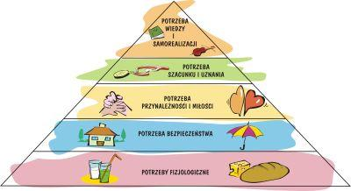
Ważne……………

Slide 6
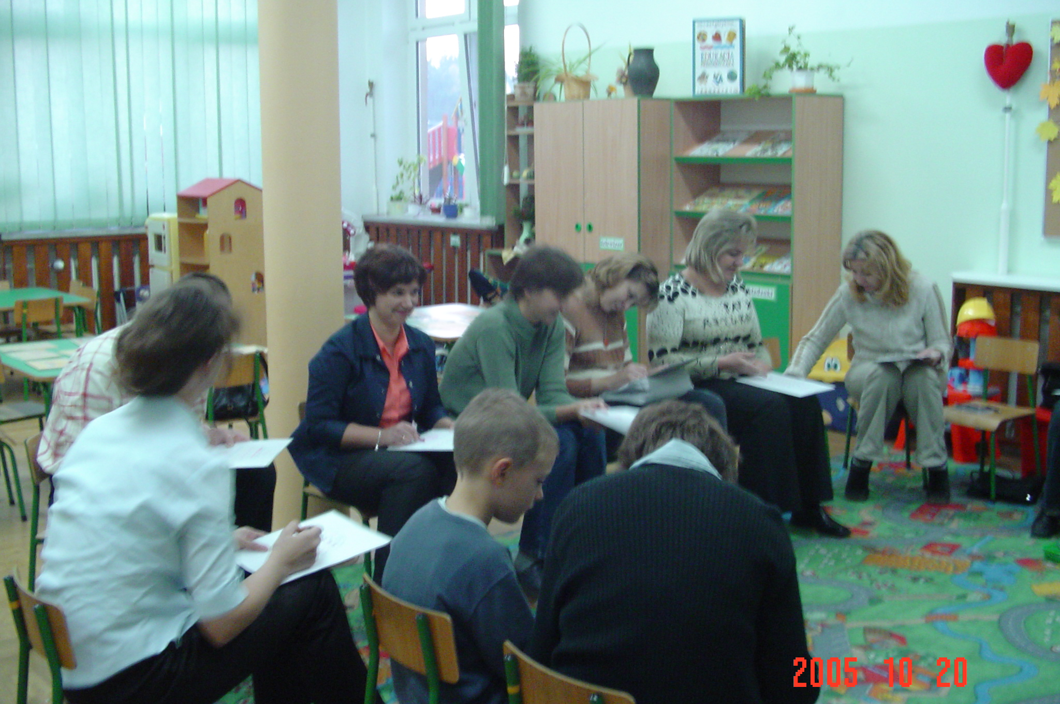
RADY DLA RODZICÓW

Slide 7
JAK NALEŻY POSTĘPOWAĆ
♣ Wyjdźcie z domu wcześnie, by po drodze do przedszkola mieć czas na rozmowę i nie poganiać w zdenerwowaniu malucha.
♣ Zdecydowanie i spokojnie żegnajcie się z pociechą, jednak nie za długo, by nie przedłużać trudnego rozstania.
♣ Płaczącemu brzdącowi powiedzieć, że teraz pocieszy go pani, ponieważ Wy musicie spieszyć się do pracy, by równie szybko wrócić po niego przed końcem przedszkolnych zajęć.

Slide 8
♣ Wspominajcie, że czekają na niego inne dzieci, które chcą się z nim bawić i nowe zabawki.
♣ Pamiętajcie, że wszystkie dzieci, gdy tylko znajdą się w sali, włączają się w zajęcia : wspólne zabawy, posiłki, rysowanie, śpiewanie, spacery – dlatego nie pamiętają nawet przez minutę o smutku.
♣ Jeśli minęło już sporo czasu, a sytuacja się nie zmienia, dobrze, by któreś z Was wzięło kilka dni urlopu – dziecko łatwiej zaakceptuje nową sytuację, jeśli stopniowo będziecie przedłużać jego pobyt w przedszkolu.

Slide 9
JAK NIE NALEŻY POSTĘPOWAĆ:
Nie spieszyć się rano przed wyjściem do przedszkola (dziecko będzie spokojniejsze, a następnego dnia nie będzie miało przykrych wspomnień).
Nie straszyć malucha przedszkolem i panią.
Nie łamać danego słowa - odbierać pociechę wtedy, kiedy obiecaliśmy przyjść ( np. zaraz po obiedzie).

Slide 10
Nie krytykować prób samodzielności – dziecko będzie pewniejsze siebie w grupie.
Nie mówić o spaniu w przedszkolu – większość dzieci boi się tego, dlatego leżakowanie lepiej jest nazywać po prostu odpoczynkiem.
Nie dawać dziecku nowych nieznanych mu rzeczy – np. do przebrania – gdyż wzmagają poczucie zagubienia w nowym nieznanym otoczeniu, natomiast stare dodają otuchy.

Slide 11
GDY RODZIC NIEPOKOI SIĘ O...
........ LEŻAKOWANIE

Slide 12
W przedszkolu nie leżakujemy – ODPOCZYWAMY
Dzieci NIE SĄ ZMUSZANE do spania
Podczas odpoczynku dzieci - WŁĄCZAMY MUZYKĘ RELAKSACYJNĄ
Nawet dzieci, które "nie chcą spać" - zmęczone ilością aktywności w ciągu dnia – zasypiają

Slide 13
Nie jest dobrym pomysłem zbyt częste i zbyt długie odbieranie dziecka przed odpoczynkiem - tylko odwlekamy moment który kiedyś nastąpi;
Dzieci mające "problemy" z odpoczynkiem - głaskamy, tulimy i szeptamy miłe słówka - to je uspokaja.........
Pomagamy dzieciom przebierać się przed i po odpoczynku, zachęcając jednocześnie do samoobsługi

Slide 14
JESTEM PRZEDSZKOLAKIEM
JUŻ MOGĘ I POTRAFIĘ:
samodzielnie jeść (umiem pić z kubeczka, gryźć pokarmy twarde np. jabłko, marchewkę),
korzystać z toalety, sygnalizować swoje potrzeby fizjologiczne,
samodzielnie umyć buzię i ręce,
samodzielnie zdejmować i zakładać podstawowe części garderoby,
rozpoznawać swoje rzeczy wśród innych,
próbować samodzielnie wycierać nos,
znać swoje imię i nazwisko,
mówić tak aby rozumieli mnie dorośli,
poprosić lub zapytać o coś,
w miarę rytmiczne chodzić po schodach przy poręczy
zostać z kimś innym na jakiś czas (babcią, ciocią, sąsiadką).

Slide 15
Ramowy rozkład dnia w Przedszkolu
6.30 - 8.15 - Schodzenie się dzieci. Praca indywidualna, zabawy dowolne dzieci.
8.15 - 8.30 - Zabawy ruchowe, przygotowanie do śniadania.
8.30 - 9.00 - ŚNIADANIE
9.00 - 10.30 - Zajęcia obowiązkowe, rytmika, język angielski.
10.30 - 11.15 - Zabawy w ogrodzie, spacery. Obserwacje przyrodnicze, techniczne.
11.15 - 11.30 - Przygotowanie do obiadu.
11.30 - 12.00 - OBIAD

Slide 16
12.00 - 12.30 - Czynności higieniczne.
12.30 – 14.00 - Leżakowanie
14.00 - 14.15 - Przygotowanie do podwieczorku. Zabawy ruchowe.
14.15 - 14.45 - PODWIECZOREK
14.45 - 17.00 - Zabawy swobodne dzieci w sali lub w ogrodzie. Sprzątanie zabawek. Porządkowanie kącików zainteresowań. Rozchodzenie się dzieci.

Slide 17
Rzeczy niezbędne
Ubrania na zmianę - majteczki, skarpetki, koszulka, rajstopki. Zapasowe ubranie wieszamy w szatni, najlepiej w torbie płóciennej.
Kapcie - spód zapobiegający poślizgowi, możliwie jak najłatwiejsze do zakładania
Do leżakowania:
Piżamka – najlepiej znana wcześniej dziecku, nie „prosto ze sklepu”
Chusteczki higieniczne – 100 szt. (opakowanie 1 x w miesiącu)
Chusteczki pielęgnacyjne (nawilżane) – 1 x w miesiącu)
Ręczniki papierowe- (rolka 1 x w miesiącu)

Slide 18
KONTAKT DO PRZEDSZKOLA
Tel. 42 672 33 00
e–mail : kontakt@pm227.elodz.edu.pl

